Slide 1
第四讲 二力平衡
学习方法其实比做题方法更重要

Slide 2
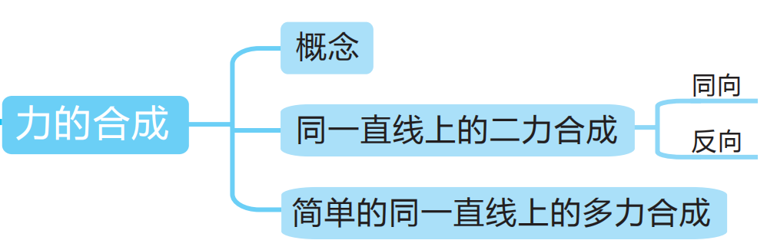
一.力的合成

Slide 3
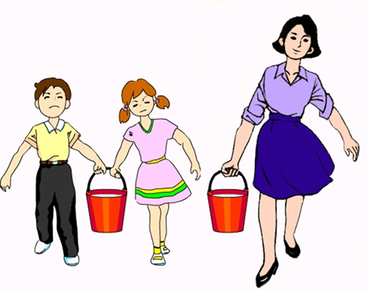
一.力的合成
1、合力与分力的定义：
若一个力作用在物体上，所产生的效果跟几个力共同作用产生的效果相同，则这个力叫那几个力的合力，而那几个力叫这个力的分力。
注：合力与分力的关系是“等效替代”。
2、求几个力的合力的过程或方法，叫做力的合成。

Slide 4
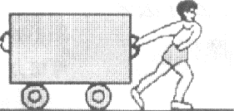
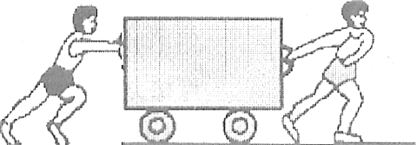
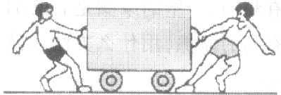
一条直线上的力的合成：
F₁
一个力
F_{合}=F₁
F₂
F₁
二力同向
F_{合}=F₁ + F₂
二力反向
F_{合}=F₁ - F₂
F₂
F₁

Slide 5
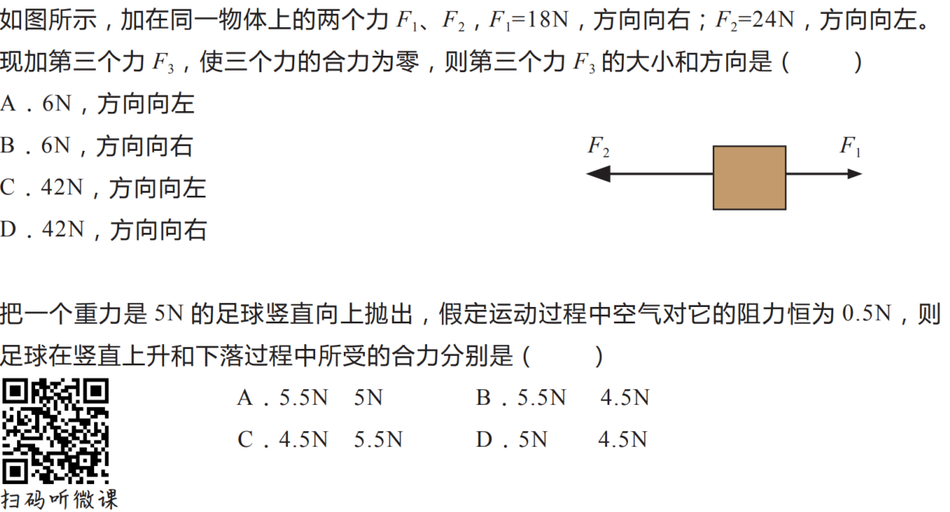

考点对接
B
B

Slide 6
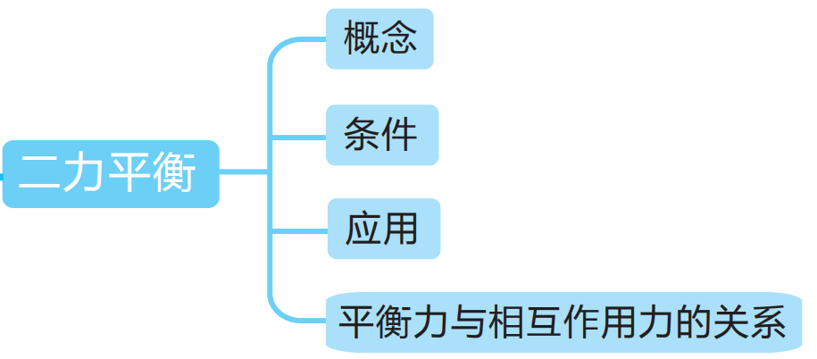
二、二力平衡

Slide 7
二、二力平衡
1、几个概念
（1）物体保持静止或匀速直线运动状态，
我们就说物体处于平衡状态
（2）物体在受到两个力的作用时，如果保持
平衡状态，我们就说这二力平衡。

Slide 8
2、二力平衡的条件：
1等大;
2反向;
3共线;
4共物（作用点在同一物体上）
F₁
F₁
F₂
G

Slide 9
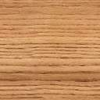
3、相互作用力与平衡力的区别
 | 相互作用力 | 平衡力
受力物体
力的变化
力的性质
不同物体
同一物体
同时产生
同时变化
同时消失
不同时变化，可能会变为非平衡力
一定相同
可以不相同

Slide 10
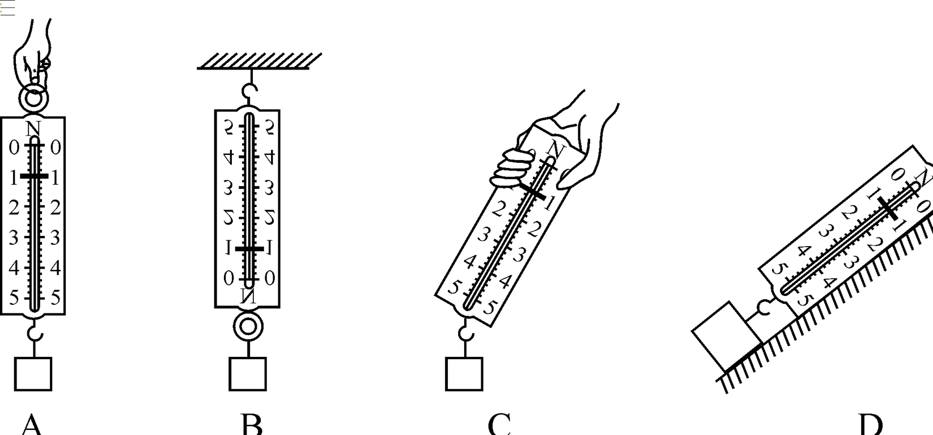
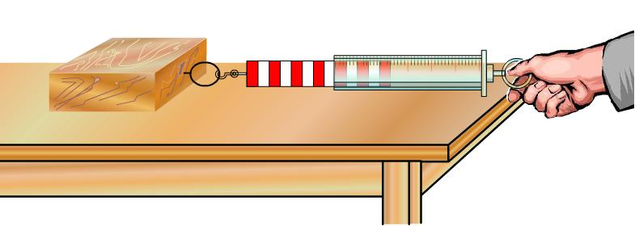
4、二力平衡条件的应用
（1）测量未知力（如重力、摩擦力等）
测量重力时要保持竖直和静止
测量滑动摩擦力时应匀速水平拉动物体

Slide 11

（２）求未知力
例：一总质量为100kg 的降落伞（包括人）在空中在以5米/秒的速度匀速下降，求降落伞受到的空气阻力的大小。
f
O
解：G =mg=100kg×9.8N/kg =980N
由二力平衡条件得降落伞受到的空气阻力大小为：
G
f = G = 980 N
答：略。

Slide 12

（3）判断摩擦力的有无或者大小和方向
用力F=40N，按住一重10N的木块，如图所示，当木块沿竖直方向匀速下滑时，木块受到的摩擦力的大小是（ ） A、30N
B、0N
C、50N
D、10N
D
f
G

Slide 13
重10N的木块，如图所示，当木块沿竖直方向下滑时， 木块受到的摩擦力的大小是（ ） A、30N
B、0N
C、50N
D、10N
B
f
G

Slide 14
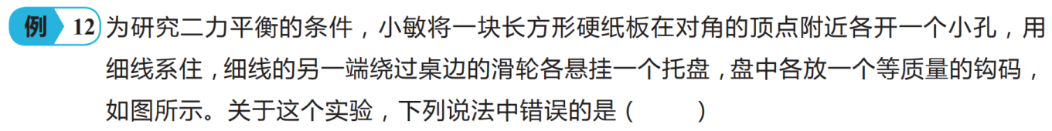
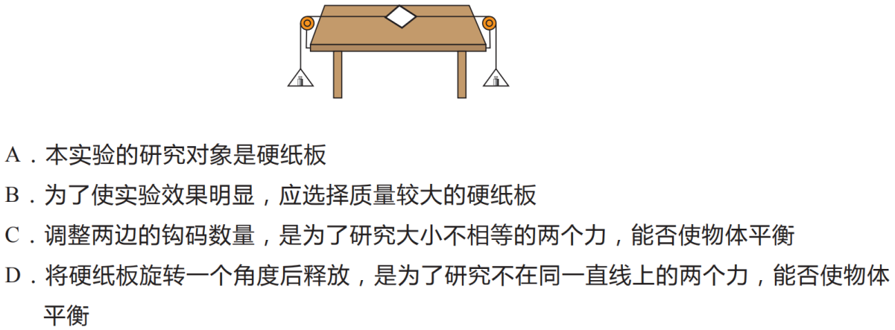
考点对接
B

Slide 15
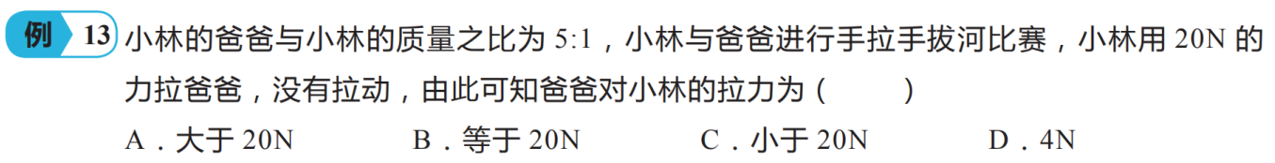
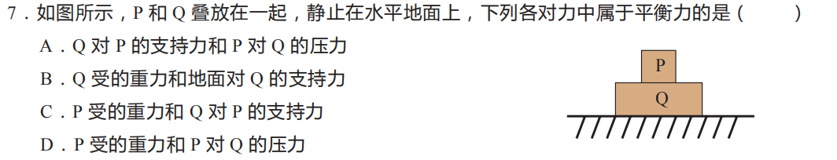
考点对接
B
C

